Slide 1
Технологии программирования
- Spring MVC-

Slide 2
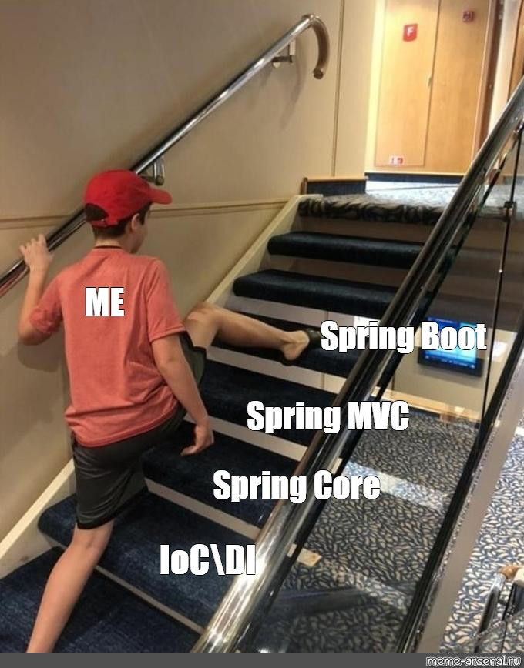

Spring MVC

Slide 3
Spring MVC
Spring MVC – проект (модуль), который обеспечивает архитектуру паттерна Model — View — Controller (Модель — Отображение (далее — Вид) — Контроллер) при помощи слабо связанных готовых компонентов. Паттерн MVC разделяет аспекты приложения (логику ввода, бизнес-логику и логику UI), обеспечивая при этом свободную связь между ними.

Slide 4
Spring MVC
Model (Модель) инкапсулирует (объединяет) данные приложения, в целом они будут состоять из POJO («Старых добрых Java-объектов», или бинов).
View (Отображение, Вид) отвечает за отображение данных Модели, — как правило, генерируя HTML, которые мы видим в своём браузере.
Controller (Контроллер) обрабатывает запрос пользователя, создаёт соответствующую Модель и передаёт её для отображения в Вид.

Slide 5
DispatcherServlet
Spring MVC построен вокруг центрального сервлета, который распределяет запросы по контроллерам, а также предоставляет другие широкие возможности при разработке веб приложений. На самом деле DispatcherServlet — полностью интегрированный сервлет в Spring IoC контейнер и таким образом получает доступ ко всем возможностям Spring.

Slide 6
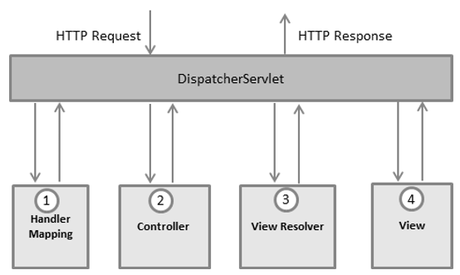
DispatcherServlet

Slide 7
DispatcherServlet
После получения HTTP-запроса DispatcherServlet обращается к интерфейсу HandlerMapping, который определяет, какой Контроллер должен быть вызван, после чего, отправляет запрос в нужный Контроллер.
Контроллер принимает запрос и вызывает соответствующий служебный метод, основанный на GET или POST. Вызванный метод определяет данные Модели, основанные на определённой бизнес-логике и возвращает в DispatcherServlet имя Вида (View).
При помощи интерфейса ViewResolver DispatcherServlet определяет, какой Вид нужно использовать на основании полученного имени.
После того, как Вид (View) создан, DispatcherServlet отправляет данные Модели в виде атрибутов в Вид, который в конечном итоге отображается в браузере.

Slide 8
@Controller
DispatcherServlet отправляет запрос контроллерам для выполнения определённых функций. Аннотация @Controller указывает, что конкретный класс является контроллером. Аннотация @RequestMapping используется для мапинга (связывания) с URL для всего класса или для конкретного метода обработчика.

Slide 9
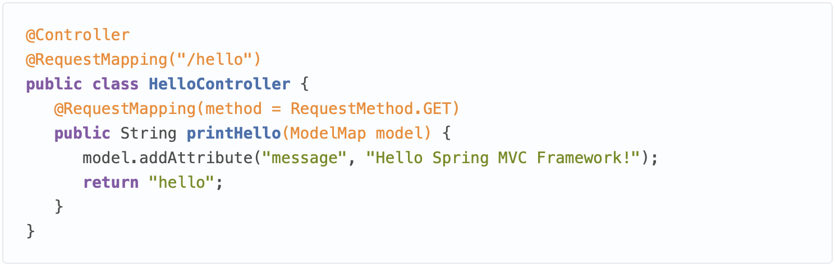
@Controller

Slide 10
Специальные bean Spring MVC
DispatcherServlet делегирует специальные компоненты для обработки запросов и вывода соответствующих ответов. Под «специальными bean-компонентами» мы подразумеваем управляемые Spring экземпляры Object, которые реализуют фреймворк-контракты. Обычно они поставляются со встроенными контрактами, но вы можете настроить их свойства и расширить или заменить их. В следующей таблице перечислены специальные bean-компоненты, обнаруженные DispatcherServlet:

Slide 11
Специальные bean Spring MVC
DispatcherServlet делегирует специальные компоненты для обработки запросов и вывода соответствующих ответов. Под «специальными bean-компонентами» мы подразумеваем управляемые Spring экземпляры Object, которые реализуют фреймворк-контракты. Обычно они поставляются со встроенными контрактами, но вы можете настроить их свойства и расширить или заменить их.

Slide 12
Spring MVC -HandlerMapping
Сопоставляет запрос с обработчиком вместе со списком перехватчиков для предварительной и последующей обработки. Сопоставление основано на некоторых критериях, детали которых зависят от реализации HandlerMapping. Двумя основными реализациями HandlerMapping являются RequestMappingHandlerMapping (который поддерживает аннотированные методы @RequestMapping) и SimpleUrlHandlerMapping (который поддерживает явную регистрацию шаблонов пути URI к обработчикам).

Slide 13
Spring MVC -HandlerAdapter
Помогает DispatcherServlet вызвать обработчик, сопоставленный с запросом, независимо от того, как фактически вызывается обработчик. Например, для вызова аннотированного контроллера требуется разрешающие аннотации. Основная цель HandlerAdapter — оградить DispatcherServlet от таких подробностей.

Slide 14
Spring MVC – другие бины
HandlerExceptionResolver - стратегия разрешения исключений, возможное сопоставление их с обработчиками, представлениями ошибок HTML или другими целями.
ViewResolver - преобразует логические имена представлений на основе строк, возвращенные обработчиком, в фактическое представление, с помощью которого выполняется рендеринг в ответ.
LocaleResolver, LocaleContextResolver - определите «локаль», которую использует клиент, и, возможно, его часовой пояс, чтобы иметь возможность предлагать интернационализированные представления.

Slide 15
Spring MVC – другие бины
ThemeResolver - определяет темы, которые может использовать ваше веб-приложение — например, чтобы предлагать персонализированные макеты.
MultipartResolver - абстракция для разбора запроса, состоящего из нескольких частей (например, загрузки файла формы браузера) с помощью некоторой библиотеки разбора составных частей.
FlashMapManager - храните и извлекает «входную» и «выходную» FlashMap, которые можно использовать для передачи атрибутов из одного запроса в другой, обычно через перенаправление.

Slide 16
Spring MVC – как приходит запрос
1. После получения HTTP-запроса DispatcherServlet перебирает доступные ему (предварительно найденные в контексте) экземпляры HandlerMapping, один из которых определит, метод какого Controller должен быть вызван. Реализации HandlerMapping, использующиеся по умолчанию: BeanNameUrlHandlerMapping и RequestMappingHandlerMapping (создаёт экземпляры RequestMappingInfo по методам аннотированным @RequestMapping в классах с аннотацией @Controller). HandlerMapping по HttpServletRequest находит соответствующий обработчик — handler-объект (например, HandlerMethod). Каждый HandlerMapping может иметь несколько реализаций HandlerInterceptor — интерфейса для кастомизации пред- и постобработки запроса. Список из HandlerInterceptor'ов и handler-объекта образуют экземпляр класса HandlerExecutionChain, который возвращается в DispatcherServlet.

Slide 17
Spring MVC – как приходит запрос
2. Для выбранного обработчика определяется соответствующий HandlerAdapter из предварительно найденных в контексте. По умолчанию используются HttpRequestHandlerAdapter (поддерживает классы, реализующие интерфейс HttpRequestHandler), SimpleControllerHandlerAdapter (поддерживает классы, реализующие интерфейс Controller) или RequestMappingHandlerAdapter (поддерживает контроллеры с аннотацией @RequestMapping).

Slide 18
Spring MVC – как приходит запрос
3. Происходит вызов метода applyPreHandle объекта HandlerExecutionChain. Если он вернёт true, то значит все HandlerInterceptor выполнили свою предобработку и можно перейти к вызову основного обработчика. false будет означать, что один из HandlerInterceptor взял обработку ответа на себя в обход основного обработчика.

Slide 19
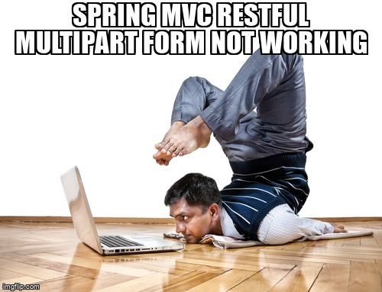
Spring MVC – как приходит запрос
4. Выбранный HandlerAdapter извлекается из HandlerExecutionChain и с помощью метода handle принимает объекты запроса и ответа, а также найденный метод-обработчик запроса.

Slide 20
Spring MVC – как приходит запрос
5. Метод-обработчик запроса из Controller (вызванный через handle) выполняется и возвращает в DispatcherServlet ModelAndView. При помощи интерфейса ViewResolver DispatcherServlet определяет, какой View нужно использовать на основании полученного имени. Если мы имеем дело с REST-Controller или RESTful-методом контроллера, то вместо ModelAndView в DispatcherServlet из Controller вернётся null и, соответственно, никакой ViewResolver задействован не будет — ответ сразу будет полностью содержаться в теле HttpServletResponse после выполнения handle. Чтобы определить RESTful-методы, достаточно аннотировать их @ResponseBody либо вместо @Controller у класса поставить @RestController, если все методы котроллера будут RESTful.

Slide 21
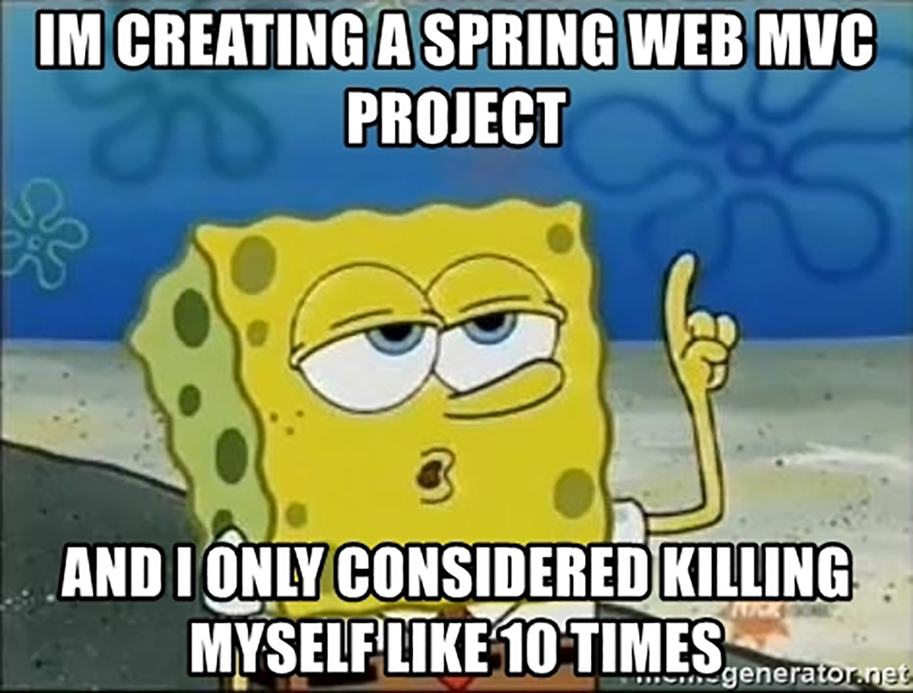
Spring MVC – как приходит запрос
6. Перед завершением обработки запроса у объекта HandlerExecutionChainвызывается метод applyPostHandle для постобработки с помощью HandlerInterceptorов.

Slide 22
Spring MVC – как приходит запрос
7. Если в процессе обработки запроса выбрасывается исключение, то оно обрабатывается с помощью одной из реализаций интерфейса HandlerExceptionResolver. По умолчанию используются ExceptionHandlerExceptionResolver (обрабатывает исключени из методов, аннотированных @ExceptionHandler), ResponseStatusExceptionResolver (используется для отображения исключений аннотированных @ResponseStatus в коды HTTP-статусов) и DefaultHandlerExceptionResolver (отображает стандартные исключения Spring MVC в коды HTTP-статусов).

Slide 23

Spring MVC – как приходит запрос
8. В случае с классическим Controller после того, как View создан, DispatcherServlet отправляет данные в виде атрибутов в View, который в конечном итоге записывается в HttpServletResponse. Для REST-Controller ответ данная логика не вызывается, ведь ответ уже в HttpServletResponse.

Slide 24
Spring MVC – как приходит запрос (еще чуть-чуть…..)
Когда HTTP запрос приходит с указанным заголовком Accept, Spring MVC перебирает доступные HttpMessageConverter до тех пор, пока не найдет того, кто сможет конвертировать из типов POJO доменной модели в указанный тип заголовка Accept. HttpMessageConverter работает в обоих направлениях: тела входящих запросов конвертируются в Java объекты, а Java объекты конвертируются в тела HTTP ответов. По умолчанию, Spring Boot определяет довольно обширный набор реализаций HttpMessageConverter, подходящие для использования широкого круга задач, но также можно добавить поддержку и для других форматов в виде собственной или сторонней реализации HttpMessageConverter или переопределить существующие.

Slide 25
Spring MVC – как приходит запрос (еще чуть-чуть…..)
Когда HTTP запрос приходит с указанным заголовком Accept, Spring MVC перебирает доступные HttpMessageConverter до тех пор, пока не найдет того, кто сможет конвертировать из типов POJO доменной модели в указанный тип заголовка Accept. HttpMessageConverter работает в обоих направлениях: тела входящих запросов конвертируются в Java объекты, а Java объекты конвертируются в тела HTTP ответов. По умолчанию, Spring Boot определяет довольно обширный набор реализаций HttpMessageConverter, подходящие для использования широкого круга задач, но также можно добавить поддержку и для других форматов в виде собственной или сторонней реализации HttpMessageConverter или переопределить существующие.

Slide 26


